Slide 1
משפיעות! תכנית מפגשים בנושא ההשתתפות האזרחית החדשה של צעירים בישראל
מפגש 1 - יוצאות לדרך

Slide 2
משפיעות בקטן – משפיעות בגדול
יוצגו לפניכן מספר נשים שפעלו בסביבתן בנושאים שונים.
לגבי כל אחת חשבי ומלאי בדפי הצפייה –
עד כמה הפעילות חשובה בעינייך?
מה דחף אותה להיות פעילה יותר מאשר נשים אחרות?
האם היית רוצה לעשות דברים דומים?
האם יש לך אפשרות לעשות דברים דומים (ולמה)?
Notes:
הערות למנחה:
בכל שקף –
ראשית הציגי את התמונה ושאלי את המשתתפות אם הן מזהות מי זו ומה הן יודעות עליה ועל פועלה
חשפי את הפרטים ותארי בקצרה
דוני בקצרה עם המשתתפות: מה התחום בו היתה הפעילות * שימי לב כי בשלב זה עדיין אין צורך לשלב מונחים כמו "זירה" שהמשתתפות טרם נחשפו אליהם. חשוב שיבחינו שיש תחומי פעילות מגוונים.

Slide 3
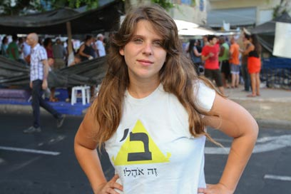
דפני ליף
מי בתמונה? באיזה תחום פעלה?
שנת לידה: 1986
פעילות מרכזית:
מיוזמות ומנהיגות מחאת האוהלים (2011)
Notes:
ספרי מעט על דפני ליף ומחאת האוהלים:
דפני ליף נולדה וגדלה בירושלים. בשנת 2005 עברה לתל אביב והחלה את לימודיה בחוג לקולנוע ותיאטרון באוניברסיטת תל אביב.
ביולי 2011, עם סיום חוזה שכירות הדירה שלה בתל אביב, התקשתה לשכור דירה בשל מחירי השכירות הגבוהים. ליף הקימה אוהל מגוריף בשדרות רוטשילד ופתחה דף "אירוע" בפייסבוק, שבו הזמינה אנשים להצטרף למאהל מחאה נגד מחירי הדיור. רבים הצטרפו למחאה שזכתה לשם 'מחאת האוהלים' ועסקה ביוקר המחייה ומקורות ההכנסה של מעמד הביניים בישראל. בהמשך קמו אוהלים בערים נוספות והתרחבו לכדי "ערי אוהלים" שכללו מאות אוהלים בו זמנית.
בעקבות המחאה הודיעה ממשלת ישראל על שורת צעדים שיינקטו לפתרון מצוקת הדיור והוקמה ועדת טרכטנברג במטרה לבחון ולהציע פתרונות בנושא. בהמשך, קיבלה הממשלה באופן חלקי את המלצות הועדה.
המשיכה להיות פעילה חברתית גם בשנים שלאחר מיכן, פרויקט בשם ״הדרך הביתה״ יחד עם הזמרת יעל דקלבאום. פרויקט חברתי-מוזיקלי-תיעודי שנדד ברחבי ישראל במשך 45 ימים (2015).
לקריאה נוספת: https://he.wikipedia.org/wiki/דפני_ליף
בעקבות המחאה והפגנות הענק, הודיעה ממשלת ישראל על שורת צעדים שיינקטו לפתרון מצוקת הדיור, חלקם כבר היו בהליכי תכנון ואישרור וחלקם צעדים חדשים שהוצגו כמענה לדרישות המוחים.^{[2]} בנוסף, הוקמה ועדת טרכטנברג בראשות, פרופ' מנואל טרכטנברג (לימים חבר כנסת), במטרה לבחון ולהציע פתרונות לדרישות הכלכליות והחברתיות של המפגינים ובעיקר למצוקת יוקר המחיה במדינת ישראל ולפערים החברתיים. בהמשך, קיבלה הממשלה באופן חלקי את המלצות הוועדה.

Slide 4
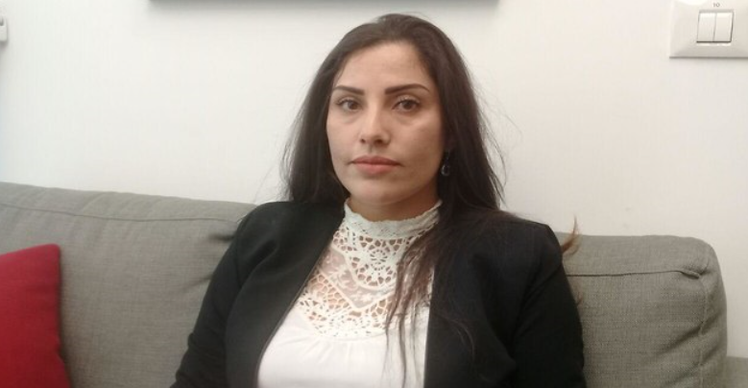
זיינב אבו סוויד
מי בתמונה? באיזה תחום פעלה?
שנת לידה: 1983
פעילות מרכזית:
האישה הבדואית הראשונה בישראל שמכהנת כחברת מועצה ופועלת נגד תרבות ה'חמולות' במגזר
Notes:
ספרי מעט על זיינב אבו סוויד:
זיינב אבו סוויד (35), תושבת כעביה-טבאש-חג'אג'רה, היא הבדואית הראשונה שנבחרה לחברות המעוצה המקומית. בוגרת תואר ראשון בשפה וספרות ערבית, תואר שני במינהל ומדיניות ציבורית למנהלים, בעלת תעודת הוראה בחינוך מיוחד. עובדת ברשות הממשלתית שמטפלת ומרכזת את ההתנדבות לפרויקט השירות האזרחי לאומי.
לקריאה נוספת:.
https://www.ynet.co.il/articles/0,7340,L-5368035,00.html

Slide 5
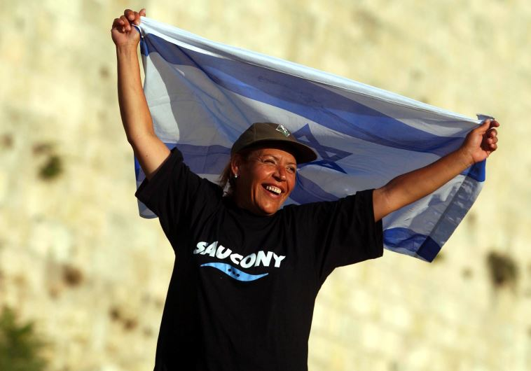
ויקי קנפו
מי בתמונה? באיזה תחום פעלה?
שנת לידה: 1960
פעילות מרכזית:
צעדה במחאה מביתה במצפה רמון למשרד האוצר בירושלים והפכה למנהיגת מאבק האמהות החד הוריות (2003)
Notes:
ויקי קנפו היא פעילה חברתית ישראלית. קנפו הייתה מנהיגת מאבק האמהות במשפחות החד הוריות בשנת 2003 נגד "הגזרות הכלכליות", שיזם שר האוצר דאז בנימין נתניהו כחלק ממהלך כולל להפחתת ההוצאה הממשלתית בתחומי סעד ורווחה.
לקריאה נוספת: https://he.wikipedia.org/wiki/ויקי_קנפו

Slide 6
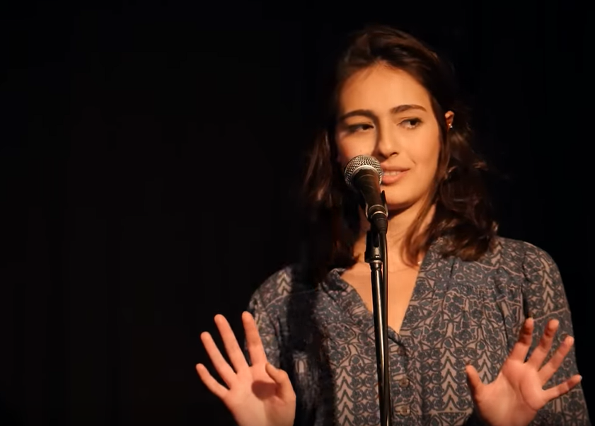
פואטרי סלאם – לוסי איוב
מה זה פואטרי סלאם?
שנת הקמה: 1984
מה זה?
"הטחת שירה"
Notes:
לחצי על התמונה – כדי להיכנס לקישור להצגת הקטע.
https://www.youtube.com/watch?v=6z7NL4Saasg
ספרי מעט על פואטרי סלאם:
בשונה מהדמויות האחרות, כאן מוצג סוג של פעילות שאולי פחות מוכרת לחלק מהמשתתפות.
פואטרי סלאם היא בתרגום חופשי : 'הטחת שירה'. זהו אירוע בו משוררים מקריאים או מדקלמים יצירה מפרי עטם, בסגנון הנקרא "ספוקן וורד" (מילה מדוברת). בחלק מהמקרים, הביצוע עומד לשיפוט נציגים מהקהל.
בנובמבר 1984, התקיים אירוע פואטרי סלאם בשיקגו ומאז נפוצו אירועים כאלה בעולם. בישראל סצנת הפואטרי סלאם הישראלית נוסדה ב2012 במת תיאטרון "האינקובטור" בירושלים.
בקטע המוצג: לוסי איוב. מנחת טלוויזיה, דיגיטל ורדיו. איוב נולדה בחיפה (1992) לאב ערבי נוצרי ולאם יהודייה שהתנצרה. איוב פרסמה מספרי קטעי ספוקן וורד שלה במסגרת תחרות "פואטרי סלאם ישראל". באירווזיון 2019 שנערך בישראל שימשה איוב אחת מארבעת המנחים.
לקריאה נוספת:
https://he.wikipedia.org/wiki/פואטרי_סלאם

Slide 7
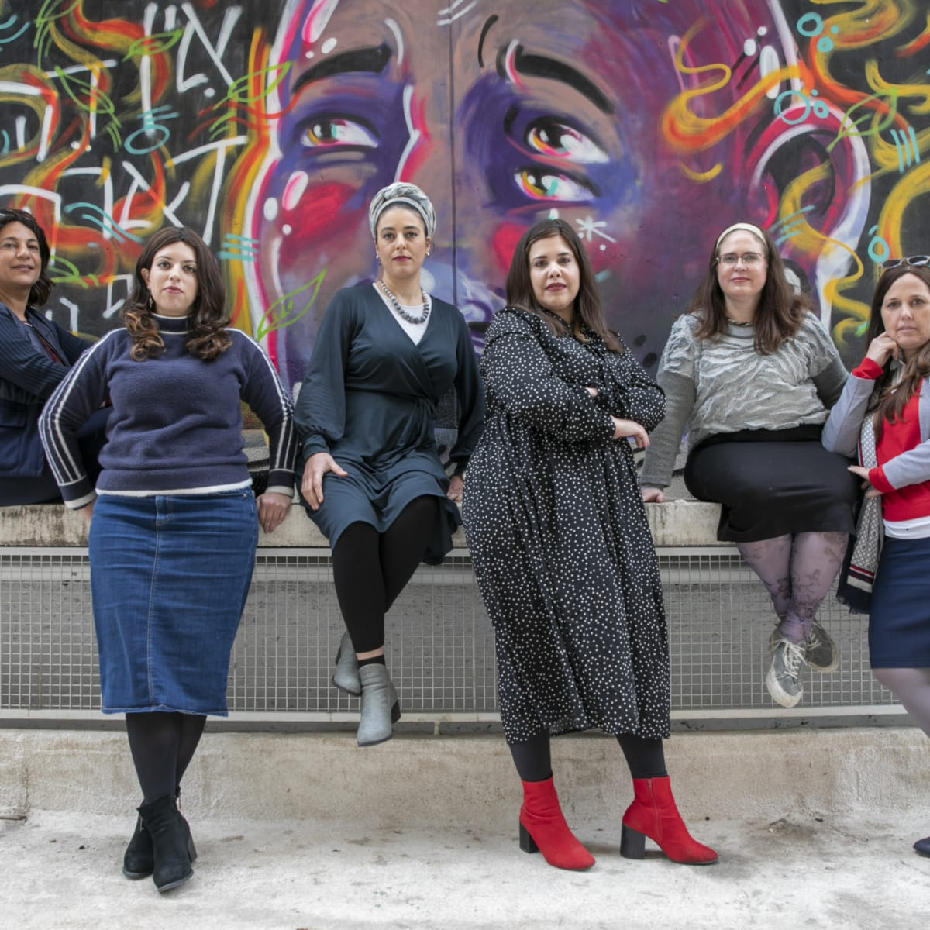
תנועת נבחרות: "לא נבחרות - לא בוחרות"
מי אלו? על מה הן נלחמות?
שנה: 2012 (תחילת פעילות)
תנועה פמיניסטית חרדית, כנגד הדרת הנשים החרדיות מהמפלגות החרדיות ומהציבוריות החרדית בכלל.
Notes:
"נבחרות" (אשר נקראה עד 2015: לא נבחרות לא בוחרות) היא תנועה פמיניסטית חרדית בישראל. התנועה החלה את פעילותה בדף פייסבוק שהוקם על ידי אסתי שושן באוקטובר2012, במחאה על הדרתן של הנשים החרדיות מהמפלגות החרדיות ומהציבוריות החרדית בכלל. הדף קרא לציבור הנשים החרדיות והגברים החרדים להימנע מהצבעה למפלגות שמדירות נשים, ש"ס ויהדות התורה. המחאה סוקרה בהרחבה בכלי תקשורת רבים, אך התקבלה בביקורת רבה על ידי אישים מהמיינסטרים החרדי. התנועה מוכרת גם בשם הקיצור שלה "לונילובו".
להרחבת קריאה:
https://he.wikipedia.org/wiki/נבחרות

Slide 8
לילה בלילת
מי זו? במה היא פעילה?
שנת לידה: 1993
פעילות מרכזית:
אקטיביסטית טרנסג'נדרית בת 26 מרהט. פועלת לסייע ללהט"בים בחברה הערבית.
Notes:
אקטיביסטית טרנסג'נדרית בת 26 מרהט. פועלת לסייע ללהט"בים ערבים, למשל על ידי מפגשים עם צעירים וכיוון שלהם להתמודדות בדרך טובה.
להרחבת קריאה:
https://www.ynet.co.il/articles/0,7340,L-5561880,00.html

Slide 9
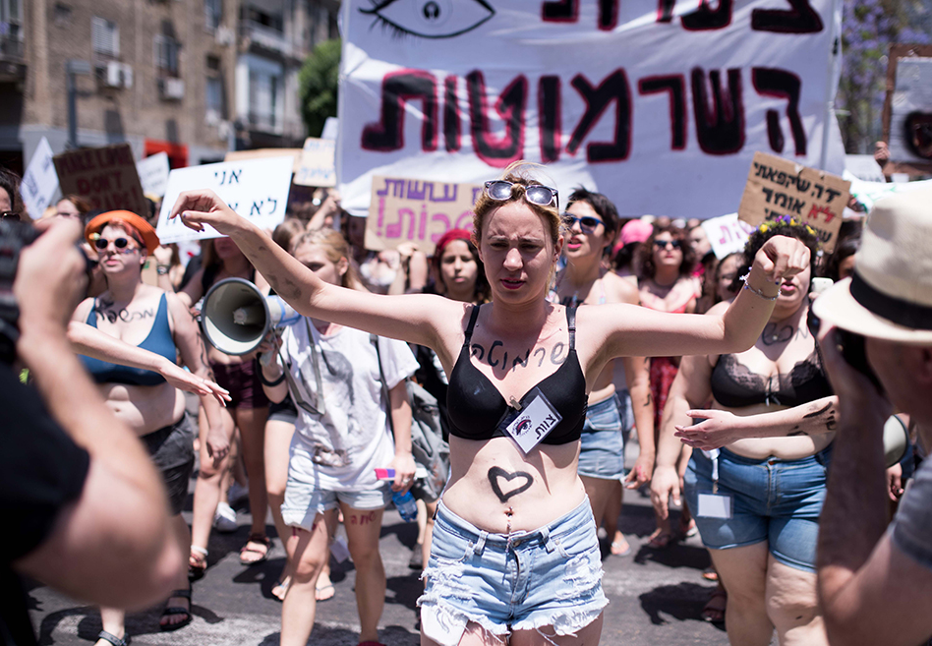
צעדת השרמוטות
מה מתרחש כאן? על מה הן מוחות?
צעדת השרמוטות הראשונה בישראל: 2012
תהלוכת מחאה כנגד תרבות האונס
Notes:
הסבירי מעט על צעדת השרמוטות:
צעדת השרמוטות היא תהלוכת מחאה שבה המפגינות מוחות נגד תרבות האונס ונגד הטענה לפיה נשים שמתלבשות באופן חושפני אשמות בכך שהן מוטרדות מינית או הופכות לקרבנות של אלימות מינית.
ב- 24.1.2011 הרצה מייקל סנגינטי, קצין משטרה קנדי בבית הספר למשפטים של אוניברסיטת יורק בטורונטו, ואמר "נאמר לי שאני לא אמור להגיד זאת, אבל נשים צריכות להימנע מלהתלבש כמו שרמוטות כדי שלא יהפכו לקורבנות של אלימות מינית". בתגובה לכך התארגנה מחאה בעיר נגד דבריו ונגד הטענה בכללה. מארגנות המחאה, בחרו להשתמש במילה שרמוטה (SLUT) דווקא בגלל הקונוטציה השלילית שהיא מעוררת. סנגינטי עצמו חזר בו בינתיים מן הדברים, אך התחושה הייתה שדבריו מייצגים השקפה רחבה יותר, של תרבות אונס שהמארגנות סברו שיש להיאבק בה.
הצעדה הראשונה שתוכננה בישראל הייתה בירושלים, ב-2012, והובילה אותה הפעילה הפמיניסטית אור לוי. בעקבות ההכרזה על צעדת השרמוטות הישראלית הראשונה, הרעיון של הצעדה אומץ גם על ידי מארגנות בערים אחרות, ובסופו של דבר הצעדה הראשונה בפועל נערכה בתל אביב ב-22 במרץ 2012. לצעדה הגיעו כמה מאות משתתפות ומעט משתתפים. לאחר מכן נערכה הצעדה בירושלים, וכן נערכו צעדות בחיפה ובבאר שבע.

Slide 10
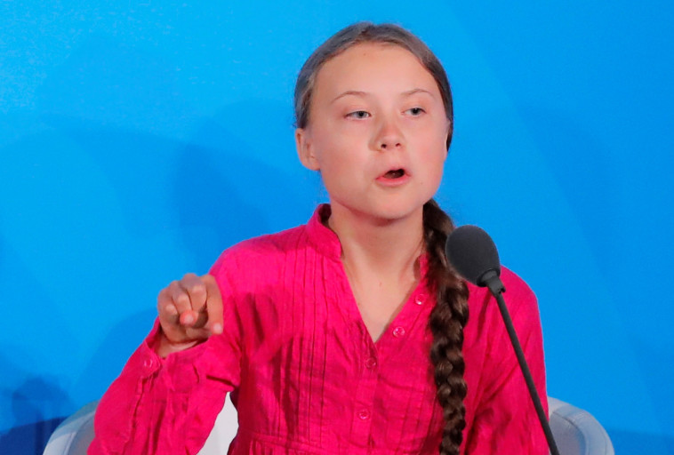
גרטה טונברג
מי בתמונה? באיזה תחום פעילה?
שנת לידה: 2003
פעילות מרכזית:
אקטיביסטית שוודית בנושא התחממות גלובלית ושינוי אקלים (משנת 2018)
Notes:
ספרי מעט על גרטה טונברג:
באוגוסט 2018 התפרסמה כאשר יזמה הפגנה בנושא האקלים ליד בנין הפרלמנט השוודי. בעקבות זאת, נשאה דברים בוועידת TED בסטוקהולם ולאחר מכן בפסגת האו"ם בנושא שינויי אקלים. בספטמבר 2019 נאמה בוועידת האקלים של האו"ם. למקום הגיעה בכלי שיט כדי לא לטוס במטוס, במטרה לפגוע כמה פחות בסביבה.
טונברג נבחרה לאשת השנה של מגזין טיים לשנת 2019.
טונברג מאובחנת עם תסמונת אספרגר (תסמונת על ספקטרום האוטיזם).
לקריאה נוספת: https://he.wikipedia.org/wiki/גרטה_טונברי

Slide 11
שם: _________________
הוסיפי תמונה כאן
מי בתמונה?
הוסיפי תיאור כאן
Notes:
הוסיפי 1-2 שקפים עם דוגמאות מהסביבה הקרובה לצעירות של הקהילה, כמו אקטיביסטיות מהיישוב.

Slide 12
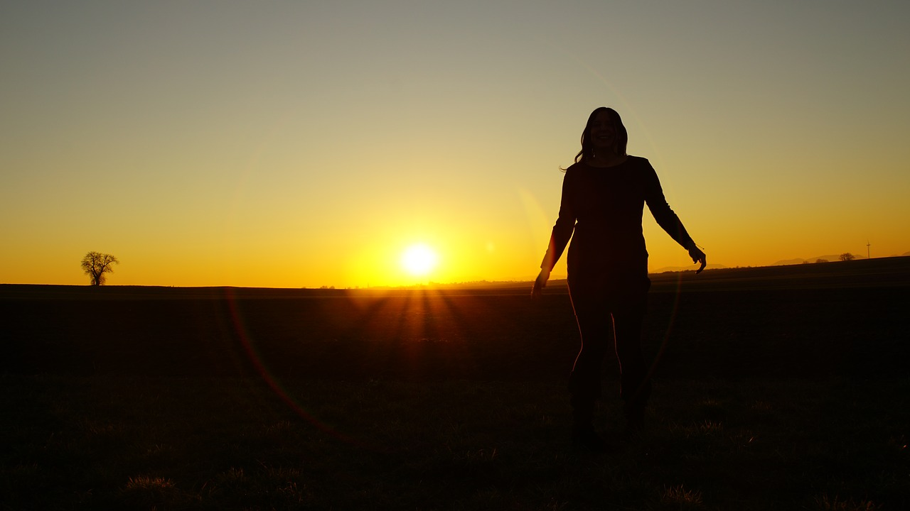
משפיעות בקטן – משפיעות בגדול - סיכום
לאיזו דמות הכי התחברתן? למה?
באיזה מבין התחומים הכי הייתן רוצות להיות מעורבות (כל אחת אישית וכקהילה)? מה הכי "בוער" בכן?
האם יש לכן אפשרות לבצע השפעה כזו בתחום זה?
Notes:
הערות למנחה:
הובילי דיון מסכם עם המשתתפות, על בסיס השאלות שעל גבי השקף (שמקבילות לשאלות בדפי הצפייה)
הדגישי את ריבוי הזירות שהוצגו מתוך ההתבוננות בפעילות השונות
הבחיני בהתייחסות שלך בין זירה לבין הנושא הספציפי, כתשתית להבנת זירות המחוון
התייחסי בשאלה השלישית לתפיסת המסוגלות, בעיקר אם עולים חסמים תפיסתיים (חשות שאינן יכולות להשפיע): קשרי את השיח לתרגיל הפתיחה (צעדים ראשונים) והדגישי כי השתתפות יכולה להיות גם בפעולות 'צנועות' יותר

Slide 13
נשים יכולות – נשים משפיעות
האם יש חשיבות לכך שהפעילות שהצגנו הן נשים? יש הבדל בין פעיל ופעילה?
מי יותר עוסק באקטיביזם – נשים או גברים? האם יש הבדלים (בנושאים, בעוצמה, באופני הפעולה...)
האם נשים משלמות מחירים כשהן בוחרות להיות פעילות? איזה?
Notes:
הערות למנחה:
זהו חלק שני של הדיון שנותן מקום להיבט המגדרי.
הפני תשומת ליבן של המשתתפות לכך שהצגנו כאן רק פעילות נשים. זו בחירה שלנו להתמקד כאן בנשים בתוך הקהילה הנשית.
הובילי דיון מסכם עם המשתתפות, על בסיס השאלות שעל גבי השקף
ני מקום לחיבור אישי – איפה פוגש אותן עצמן המקום המגדרי? איזה אתגרים ומחירים עשויות לשלם?

Slide 14
אקטיביזם נשי – קווים לדמותו
אופי קהילתי או קבוצתי
אחוות נשים
מחזק זהות, שייכות, מסוגלות
ריבוי חסמים
נטייה לאלטרואיזם
לוקאלי
Notes:
הערות למנחה:
הרחיבי על מאפיינים של אקטיביזם נשי:
מחזק זהות, שייכות, מסוגלות – אקטיביזם קשור לרמות גבוהות של התנהגות פרו-סוציאלית, רכישת מיומנויות תקשורת ומנהיגות, חיזוק מסוגלות עצמית ואקדמית, פיתוח צדק חברתי ועמדות פלורליסטיות, רמה גבוהה של רווחה נפשית והגברת אקטיביזם בעתיד.
אחוות נשים – זהו אקטיביזם רגשי. מבוסס על יחסים בין אישיים. עיסוק ברמת ניהול הבית והורדת לחץ (עזרה עם ילדים, בישול), אבל זהו בסיס לשינוי קולקטיבי וגודל יותר.
אופי קהילתי / קבוצתי - רמה גבוהה של קשרים חברתיים, שימוש בקבוצות וואטסאפ ופייסבוק, יצירת קואליציות ושיתופי פעולה עם ארגונים מקומיים.
לוקאלי - עיקר פעילות נסובה סביב תחומים לוקאלים כמו חינוך, בריאות, רווחה, דיור אפקטיבי, אלימות וצדק סביבתי.
אלטרואיזם - בעוד שנשים נוטות להתנדב ממניעים ערכיים-אלטרואיסטיים (values (motivation גברים נוטים להתנדב ממניעים אגואיסטיים של קידום עצמי.
ריבוי חסמים - מגוון של חסמים חברתיים עלול להקשות על מעורבות נשים באקטיביזם כמו חוסר הסכמה של הוריהן או בעליהן, מחסור בזמן וכסף, פחד להיתפס כמי שאין לה מה לתרום/השתקה עצמית.
הדגישי כי מאפיינים אלה הם אפיונים כלליים נפוצים. יש כמובן מקרים אחרים כמו אקטיביזם נשי ארצי או גלובלי וכדומה.

Slide 15
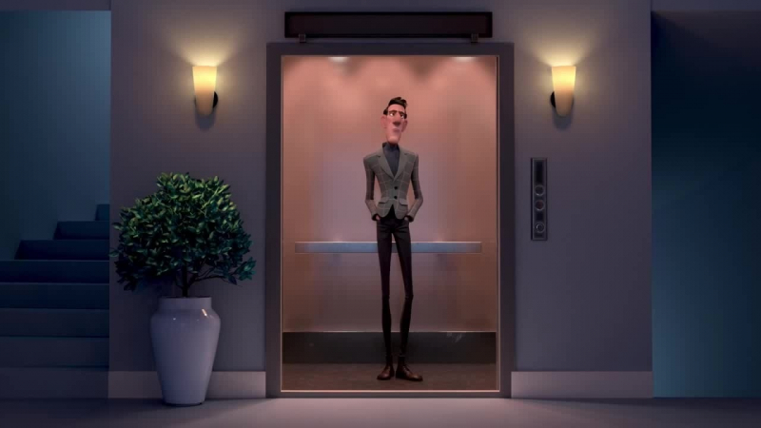
סיפורו של 'מר אדיש'
Notes:
הערות למנחה:
הסרטון בא להציג ולהמחיש את קונספט האלגואיזם.
בקשי מהמשתתפות כי בעת הצפייה בסרטון יחשבו:
במה הדברים קשורים לנושא שלנו?
האם הסרטון מחדש להן? במה?
הציגי את הסרטון
דוני עם המשתתפות:
האם מה שראינו בסרטון זה אקטיביזם ? למה (כן/לא)?
האם חייבים הקרבה אישית בשביל להשתתף?
האם אקטיביזם היא אירוע חד פעמי או פעילות מתמשכת (תשובה: אפשרי גם וגם)
האם זה בכלל התפקיד שלנו? למה?

Slide 16
המסע שלנו - תכנית 'משפיעות!' של צעירות בראש
מפגש 6
סיכום אישי וקבוצתי
מפגש 5
השתתפות פוליטית
מפגש 4
השתתפות תרבותית
מפגש 3
השתתפות קהילתית
מפגש 2
שבילים של השפעה
מפגש 1
יוצאות לדרך
Notes:
הערות למנחה:
הציגי בקצרה, ללא התעמקות, את רצף המפגשים הבאים.
מפגש 2 – שבילים של השפעה – הכרות עם המחוון של קרן גנדיר להשתתפות האזרחית החדשה (הציגי בשקף הבא מעט יותר)
מפגש 3 – התמקדות בזירה הקהילתית
מפגש 4 – התמקדות בהשתתפות תרבותית
מפגש 5 – התמקדות בהשתתפות פוליטית
מפגש 6 – מפגש סיכום ברמה האישית וברמה הקבוצתית.

Slide 17
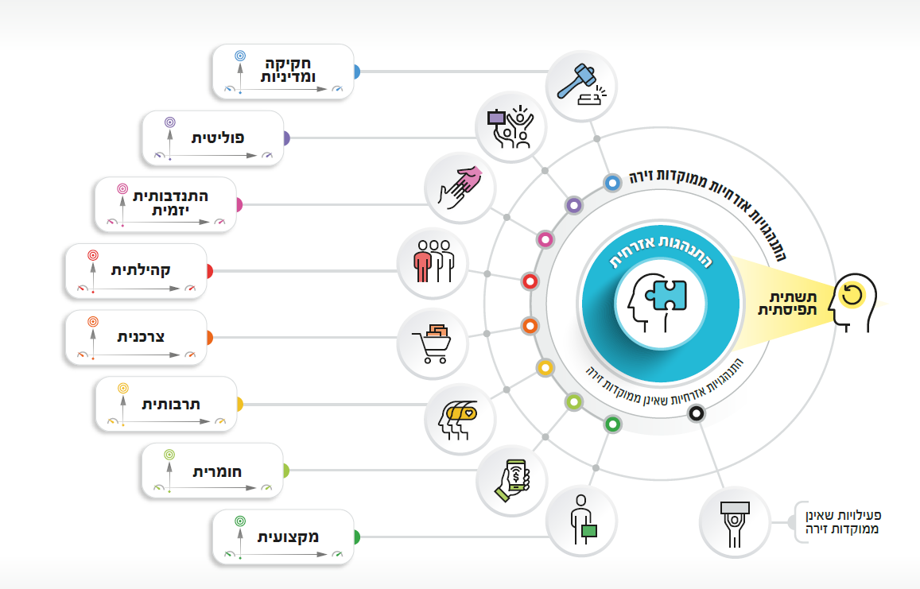
המחוון להשתתפות אזרחית חדשה
Notes:
הערות למנחה:
הסבירי כי המחוון הוא ניסיון להגדיר מה כוללת השתתפות אזרחית, איזה סוגי השתתפות קיימים. השתתפות אזרחית = אקטיביזם. כפי שניתן לראות יש בו 8 זירות פעולה עליהן נדבר יותר במפגשים הבאים (אין להתעמק מעבר לכך במפגש זה)
הרחיבי כי סדרת המפגשים הזו היא בראש ובראשונה הזדמנות להכיר את המגוון הגדול של אופני פעולה והשפעה כפי שמציג המחוון
הדגישי כי במפגש הבא נסקור את עקרונות המחוון ושמונה זירות הפעולה ובמפגשים שלאחר מיכן נתמקד בשלוש זירות שנבחרו: קהילתית, תרבותית ופוליטית (במידה ויעלה רצון או צורך ניתן יהיה בעתיד להרחיב בזירות נוספות)

Slide 18
מקפצה בין מפגשים
חקירה מעוררת השראה
תעודת זהות לאקטיביסטית
שם הדמות: ______________________________
פרטים אישיים נוספים: _____________________________
תיאור הפעילות/הפעילויות: _________________________
מה מעורר בה השראה בעיני: ________________________
Notes:
הערות למנחה:
הסבירי כי בחלק מהמפגשים תינתן משימה לביצוע עד המפגש הבא. המשימות יאפשרו למשתתפות להעמיק בלמידה אישית ולהביא מעצמן עוד למפגשים הבאים שיהיו כך הרבה יותר מעניינים ועשירים בתוכן
הסבירי כי המשימה הפעם היא "חקירה מעוררת השראה" – כל אחת צריכה לבחור דמות אחת של אקטיביסטית ולהכין לה "תעודת זהות". הדמות יכולה להיות מהארץ או מהעולם. מפורסמת או לא מוכרת כלל
שאלי את המשתתפות – מהיכן אפשר להשיג מידע
אספי תשובות
הוסיפי במידת הצורך (חשוב שלא יפנו אך ורק לאינטרנט) – אינטרנט (ויקיפדיה, אתרי עיתונות, רשתות חברתיות, אתרים אחרים), שיחות עם אנשים שונים, ספרים ועיתונים
הדגישי כי חשוב שכולן יבצעו את המשימה ויביאו איתן למפגש הבא את תעודות הזהות המלאות, כיוון שבמפגש ייעשה שימוש בתעודות זהות אלה.

Slide 19
מבט קדימה
שתפי את הקבוצה במשהו חדש שלמדת/הבנת במפגש היום
Notes:
הערות למנחה:
הובילי סבב סיכום מפגש קצר

